Slide 1

TOÁN 1

Slide 2
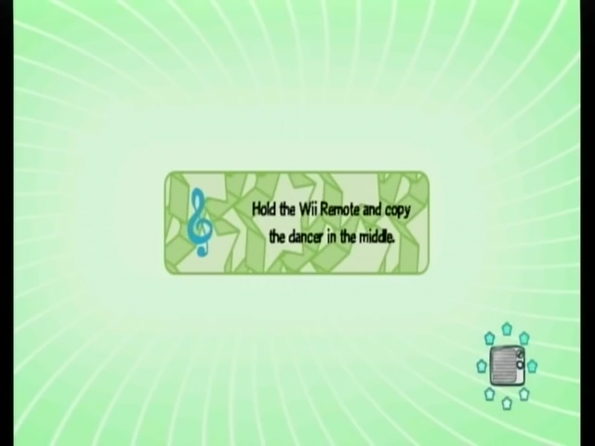
Notes:
HS vận động theo nhạc

Slide 3
ÔN TẬP HỌC KÌ 1
Chủ đề 5
Bài 17
ÔN TẬP CÁC SỐ TRONG PHẠM VI 10

Slide 4


Tiết 1
S/102

Slide 5
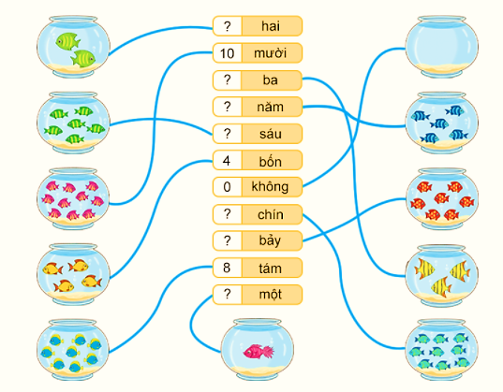
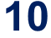
1
Số?
2
3
5
6
9
7
1

Slide 6
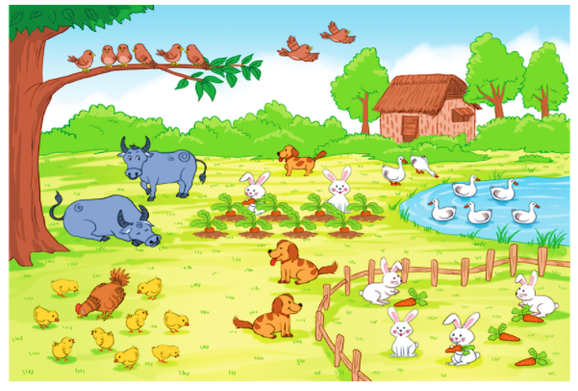
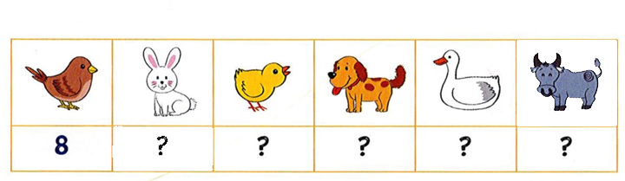
2
a) Số?
6
9
3
7
2
b) Trong các con vật: con thỏ, con chó, con trâu, số con vật nào ít nhất?

Slide 7
3
>; <; = ?
a)
b)
c)
6 8
9 9 - 1
10 8 + 2
?
?
?
d)
e)
g)
4 + 3 7
5 + 1 8
3 + 0 2
?
?
?

Slide 8

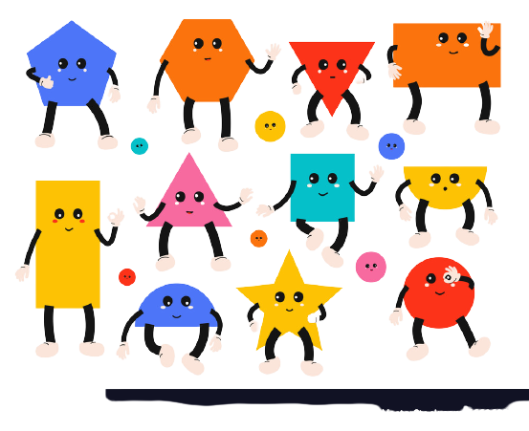

Notes:
HS chọn hình bất kì để đi đến câu hỏi
Click vào mũi tên để đi tới slide nội tiếp theo

Slide 9
3
>; <; = ?
a)
6 8
<
?

Slide 10
3
>; <; = ?
b)
9 9 - 1
>
?

Slide 11
3
>; <; = ?
c)
10 8 + 2
?
=

Slide 12
3
>; <; = ?
d)
4 + 3 7
=
?

Slide 13
3
>; <; = ?
e)
5 + 1 8
<
?

Slide 14
3
>; <; = ?
g)
3 + 0 2
?
>

Slide 15
3
>; <; = ?
a)
b)
c)
6 8
9 9 - 1
10 8 + 2
<
?
>
?
?
=
d)
e)
g)
4 + 3 7
5 + 1 8
3 + 0 2
=
?
<
?
?
>
Notes:
GV chúc mừng HS đã hoàn thành bài

Slide 16

CỦNG CỐ
VÀ
DẶN DÒ

Slide 17

Tạm biệt các bạn!
Tạm biệt các bạn!

Slide 18

Người soạn : Phan Thị Linh
Năm sinh : 1990
Đơn vị công tác : Trường TH và THCS FPT
LH : 0916.604.268
Mail : linhpt33@fe.edu.vn
Thân chào Quý Thầy Cô!
Người soạn rất mong nhận được phản hồi và góp ý từ Quý Thầy Cô để bộ giáo án ppt được hoàn thiện hơn.
Mọi thông tin phản hồi mong được QTC gửi về:
+ Zalo: 0916.604.268
+ Facebook cá nhân: https://www.facebook.com/nhilinh.phan/
+ Nhóm chia sẻ tài liệu: https://www.facebook.com/groups/443096903751589
* Thầy cô có thể liên hệ khi cần được hỗ trợ soạn giáo án điện tử.

